Slide 1
PV293 - Softwarové architektury
Košvanec

Slide 2
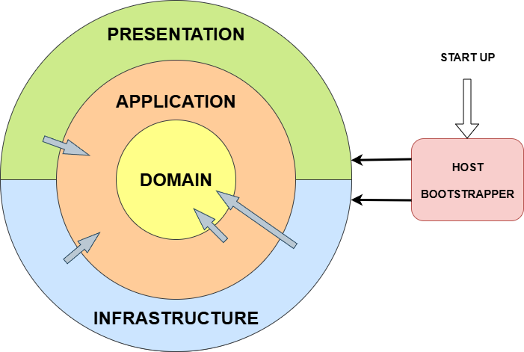
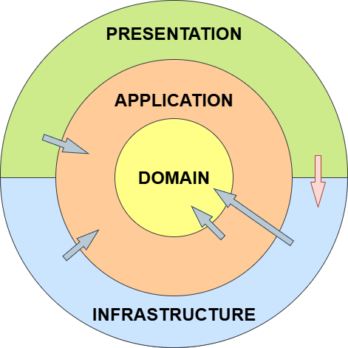
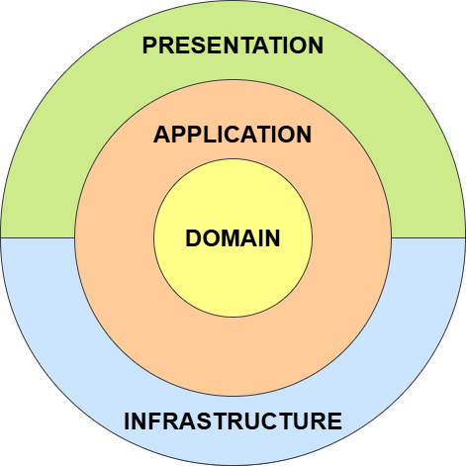

Opakování

Slide 3
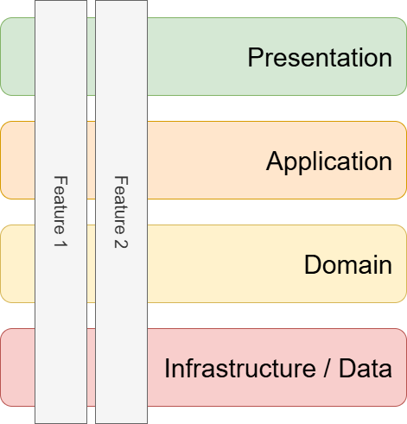
Clean vs. Vertical slice architecture

Slide 4
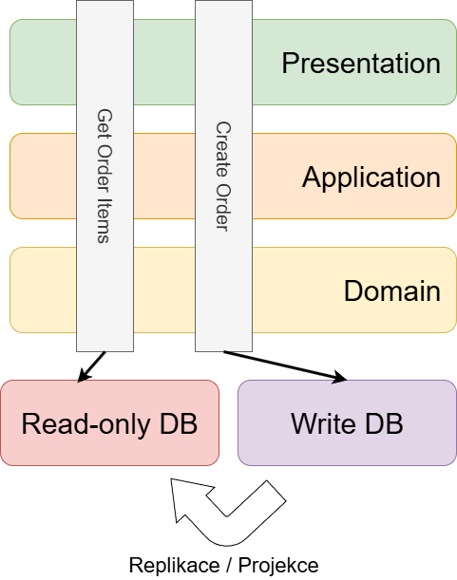
CQRS Pattern

Slide 5
Vercital slice architecture
Je možné spojit Vertical slice s Clean architecture?
Nic nebrání v kombinaci – hlavní dělení s pomocí Vercial slice (jednotlivé části budou svůj vlastní „modul“, kde bude existovat modul pro Produkty, Košík, Order…) a pro tyto jednotlivé části budeme vnitřně aplikovat dělení jako nás učí Clean architecture

Slide 6
MediatR - Mediator pattern
Zlehčuje komunikaci mezi komponenty v .Net aplikací
Nedochází k přímému propojení mezi controllerem (PL) a service (BL), ale k volaní requestu, který následně zpracuje handler, který nám vrátí předem určená data (nejčastěji DTOs).
Přirozená podpora pro CQRS, Pipeline Behavior…
Co mohu potkat:
Request – jedná se o command nebo query
Handler – zpracování commandu nebo query na úrovni BL
Notification – poslání pomocí broadcastu na více handlerů = Event
Pipeline behavior – možnost prokládání jednolivých requestů (logging, validace…)

